Slide 1
Тема 2 Культурно-историческая (цивилизационная) составляющая идеологии белорусского государства
Белорусская общность, национальная идея и государственность
Традиционные (социокультурные) идеалы и ценности белорусского народа

Slide 2
Исторически различают четыре этнические эпохи на Беларуси:
время заселения индоевропейскими племенами (3 тыс. до н.э.)
балтская эпоха (примерно на рубеже 3–2 тыс. до н.э.)
эпоха славянского заселения Беларуси (VI–XIV вв. н.э.) – племенные союзы полочан, дреговичей, радимичей, времена Древнерусского государства и образования Великого княжества Литовского
становление и развитие белорусской народности (с XIV в.)
С учетом особенностей социально-политической и культурной жизни в истории Беларуси можно выделить шесть периодов:
Полоцкий (IX–XIII вв.) – Древнерусское государство
Литовско-белорусский (XIII–XVI вв.) – Великое княжество Литовское
Польский (1569–конец XVIII в.) – Речь Посполитая
Российский (конец XVIII–начало XX в.) – Беларусь в составе Российской империи
советский (1917–1991 гг.) – период БССР
постсоветский (с 1991г.) – период становления независимого белорусского государства.

Slide 3
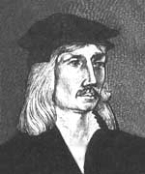
Формирование гуманистических и демократических идеалов общественной жизни связаны с эпохой Возрождения. Самыми крупными представителями стали Ф. Скорина, Н. Гусовский, Л. Сапега.
Никола Гусовский (1470 - 1533гг.) – поэт-гуманист, представитель новолатинской поэзии эпохи Возрождения. В своей поэме «Песня о зубре» он прославляет земли Беларуси, историю, обращается к личности человека, особое внимание уделяет князю Витовту. Поэма «Песня о зубре» - высокий образец гражданской патриотической лирики, созданных в поэме, монументальный образ зубра – символ Беларуси, любовь к которой – главный источник вдохновения как самого поэта, так и жителей ВКЛ.

Slide 4
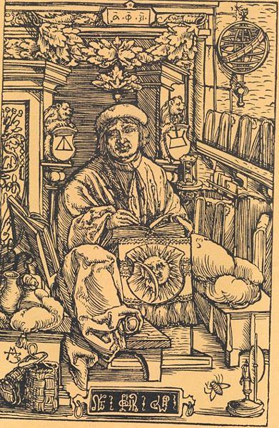
Франциск Скорина (1490-1551гг.) – просветитель-гуманист, ученый, писатель, философ. Главный вклад Скорины – формирование гуманистического и демократического идеала общественной жизни состоит в том, что он познакомил белорусов с памятником мировой культуры – библией. Издание библии на языке народа само по себе становиться мощным фактором раскрепощения его сознания и демократизации общественной жизни. Скорина стал самым ярким представителем гуманистической направленности восточно-славянской общественной мысли, а его литературное наследие является одним из важнейших истоков формирования национального сознания белорусов и развития белоруской национальной идеи.

Slide 5
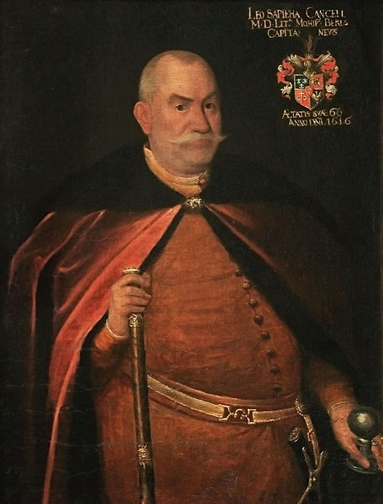
Лев Сапега (1554-1633гг.) – политический, общественный и военный деятель ВКЛ. С его именем по праву связывается в отечественной мысли идея правового государства и верховенства закона. Л. Сапега является создателем 3 статута ВКЛ 1588 г. Фундаментом политико-правовой идеи Сапеги является понятие свободы. Сущность свободы он рассматривал с позиции естественного права на жизнь, личное достоинство, здоровье, безопасность, свободный религиозный и политический выбор. Основная задача государства – обеспечение человеку его основных гарантий и прав, в том числе и на свободу.

Slide 6
В истории формирования и развития молодого белорусского государства можно различать три этапа:
Становление независимого белорусского государства в 1990–1994 гг. Этот этап характеризуется принятием важных юридических документов. Основными событиями этого периода являются:
27 июля 1990 г. - принятие закона о государственном статусе белорусского языка
27 июля 1990 г. – принятие Декларации Верховного Совета Республики Беларусь о государственном суверенитете Республики Беларусь
25 августа 1991 г. Декларации Верховного Совета Республики Беларусь о государственном суверенитете Республики Беларусь был придан статус конституционного закона
19 сентября 1991 г. БССР была переименована в Республику Беларусь
8 декабря 1991 г. были заключены Беловежские соглашения о прекращении деятельности СССР и организации СНГ.
15 марта 1994 г. была принята Конституция Республики Беларусь
10 июля 1994 г. А.Г. Лукашенко был избран первым президентом Республики Беларусь

Slide 7
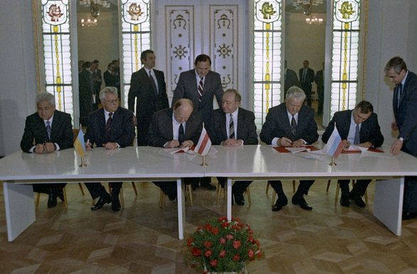
Подписание Беловежского соглашения. Соглашение подписали в Вискулях (Беловежская пуща, Беларусь) высшие должностные лица и главы правительств трёх союзных республик: Борис Ельцин и Геннадий Бурбулис (РСФСР), Станислав Шушкевич и Вячеслав Кебич (Беларусь), Леонид Кравчук и Витольд Фокин (Украина).
Преамбула документа констатировала, что «Союз ССР как субъект международного права и геополитическая реальность прекращает своё существование».
Статья 1-я Соглашения гласила: «Высокие Договаривающиеся Стороны образуют Содружество Независимых Государств» (СНГ). Статья 14-я определяла Минск «официальным местом пребывания координирующих органов содружества»

Slide 8
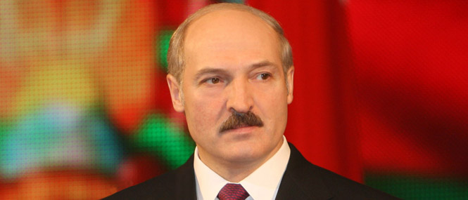
Александр Григорьевич Лукашенко – Президент Республики Беларусь

Slide 9
2. Период формирования структуры государственной власти Республики Беларусь. Основные события этого периода следующие:
14 мая 1995 г. состоялись парламентские выборы и референдум по вопросам о юридическом статусе русского языка (как второго государственного наряду с белорусским), государственной символике, интеграции с Россией.
24 ноября 1996 г. состоялся референдум по принятию новой редакции Конституции Республики Беларусь, в результате которого были решены вопросы о запрете частной собственности на землю, расширении президентских полномочий и др.

Slide 10
3. Период усиления президентской власти и создания устойчивой вертикали государственной власти. К важным событиям этого периода относятся:
2 апреля 1997 г. заключен Договор о Союзе Беларуси и России
9 сентября 2001 г. был переизбран Президент Республики Беларусь А.Г. Лукашенко
17 октября 2004 г. одновременно с выборами в Национальное собрание Республики Беларусь состоялся референдум по изменению ст. 81 Конституции. Новая редакция этой статьи исключила положение о том, что «одно и то же лицо может быть Президентом не более двух сроков».
19 марта 2006 г. состоялись третьи в истории Республики Беларусь президентские выборы, победу одержал А.Г. Лукашенко
19 декабря 2010 г. Состоялись очередные выборы президента Республики Беларусь, избран был А.Г. Лукашенко

Slide 11
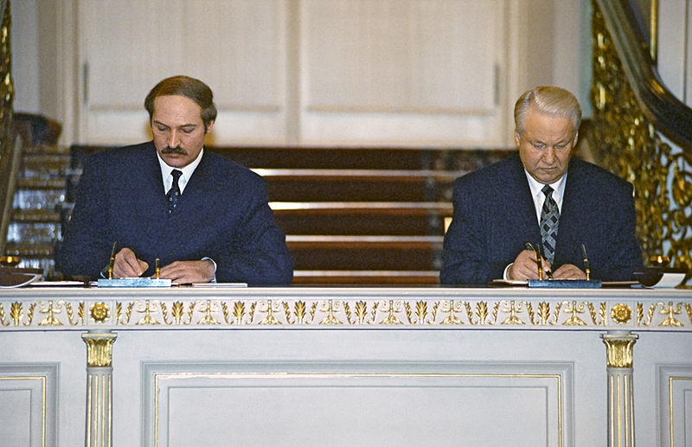
Торжественная церемония подписания Договора об образовании Союза России и Белоруссии во Владимирском зале Большого Кремлевского дворца. Президент Российской Федерации Борис Ельцин и президент Республики Беларусь Александр Лукашенко во время подписания договора.

Slide 12
Традиционные (социокультурные) идеалы и ценности белорусского народа формировались в контексте его менталитета.
Менталитет – исторически сложившийся устойчивый способ мышления, имеющий системный характер, формирующийся на основе исторических традиций, особенностей материальной, социально-политической и духовной жизни народа.
Сложность определения белорусского менталитета связана с геополи­тическим положением Беларуси, расположенной между двумя крупными цивилизационными комплексами - западноевропейским и восточноевропейским.

Slide 13
В качестве отличительных особенностей белорусского менталитета считают:
Толерантность - терпимость в отношениях к представителям других наций, верований, других мировоззрений, другому складу мышления
Патриотизм – это осознание общности интересов людей, веками живущих в обособленных отечествах, уважение к историческому прошлому своего народа, гордость за его достижения и горечь за неудачи и ошибки предков и современников, активная деятельность по созданию нового, прогрессивного.
Трудолюбие.
Коллективизм – принцип ограничения поведения человека определенными общими принципами и нормами, соблюдение которых членами сообщества является необходимым условием его нормального функционирования.
Гостеприимство.
Справедливость

